Slide 1
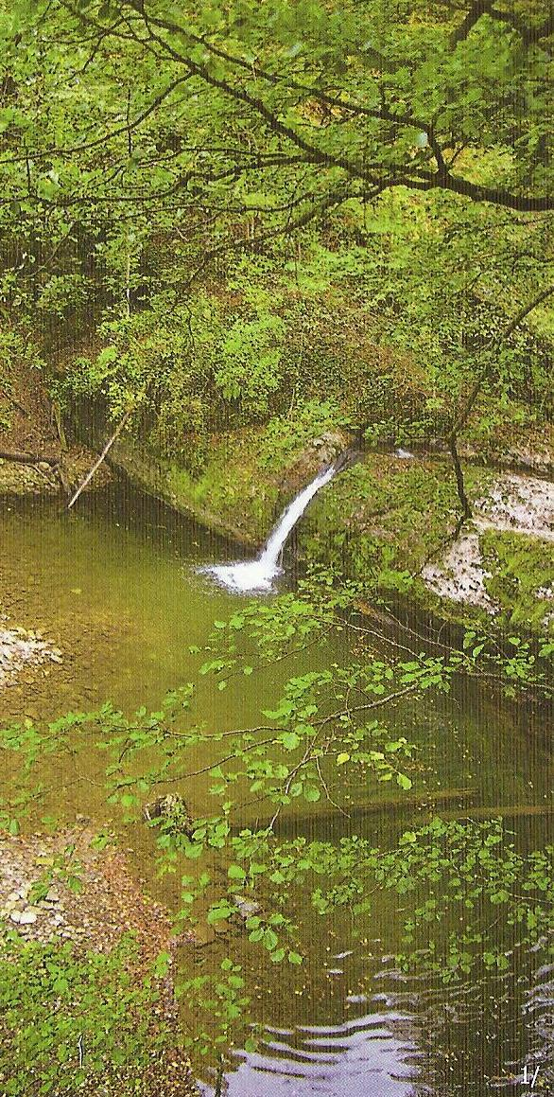
Краевой конкурс « Проектная деятельность при изучении предмета « Кубановедение »
Исследовательский проект
«Какой я житель?»
2014г.

Slide 2
«Какой я житель ?»
Гипотеза 1:
«Предположим, что я достойный житель родного села».
Доказательство:
«Я не смогла ответить на простейшие вопросы учителя:
Какие достопримечательности есть в нашем селе?
Имя какого святого носит храм нашего села?
В честь героев каких сражений основан памятник?
Сколько ветеранов Вов в нашем селе?
Сколько лет нашей школе и детскому саду?»
Вывод: «Я не могу себя назвать образованным и достойным жителем села Безымянного».

Slide 3
Наша исследовательская группа
Гипотеза 2:
«Предположим, что я не достаточно образованный житель родного села. Тогда мне необходимо провести исследование и опровергнуть своё предположение».
Доказательство:
Вместе с учителем мы обозначили несколько достопримечательностей родного села . Это:
Железнодорожная станция.
Памятник погибшим героям Вов.
Храм.
Детский сад.
Школа.
Одной сложно провести такое исследование и я призвала к помощи друзей.

Slide 4
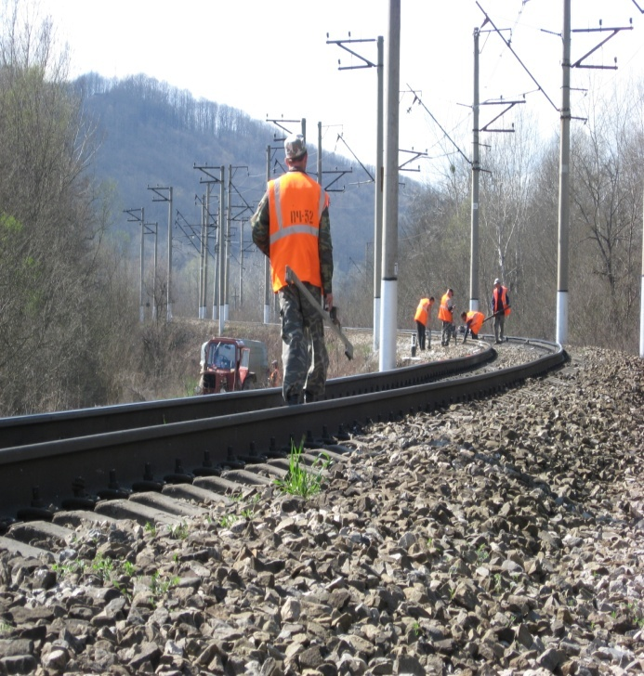
Железнодорожная станция «ФАНАГОРИЙСКАЯ»
Через нашу станцию проходят все поезда, которые идут на море. Начальник станции и бригада монтёров внимательно следят за движением поездов
Работа железнодорожников
нелегка

Slide 5
Памятник погибшим воинам за освобождение села Безымянного
Вахта памяти
погибшим героям ВОв
Митинг в День Победы у памятника Погибшим героям

Slide 6
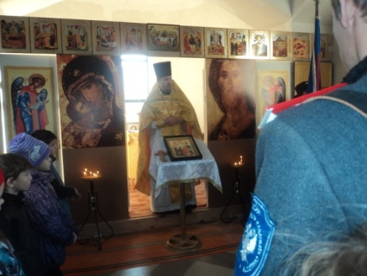
Храм имени великого полководца Фёдора Ушакова
Богослужение в храме Посвящение в
казачата
В единстве – сила!

Slide 7
Детский сад № 13 «Ягодка»

Slide 8
Так весело и дружно живут дети в детском саду

Slide 9
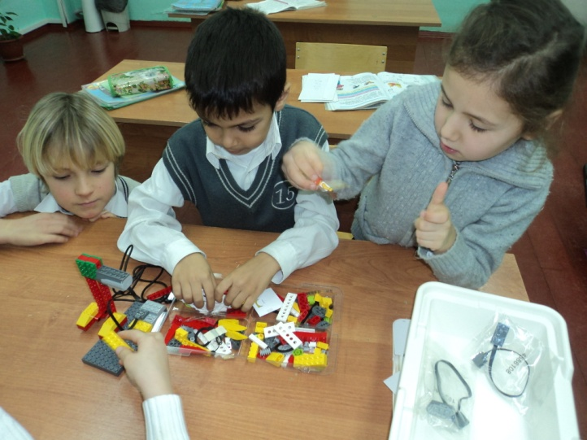
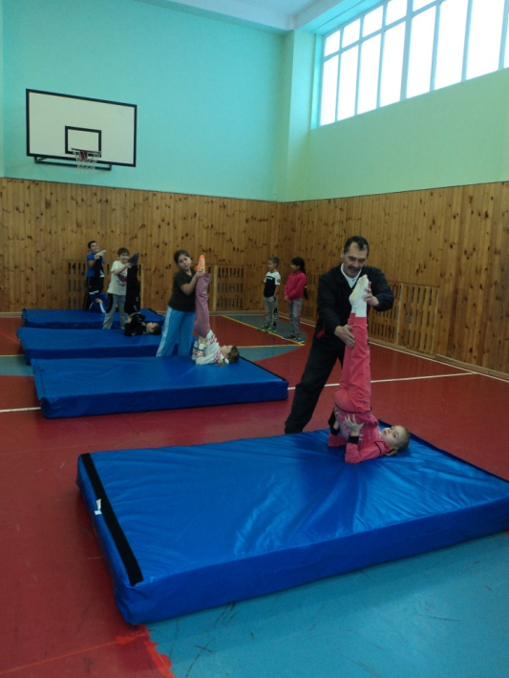
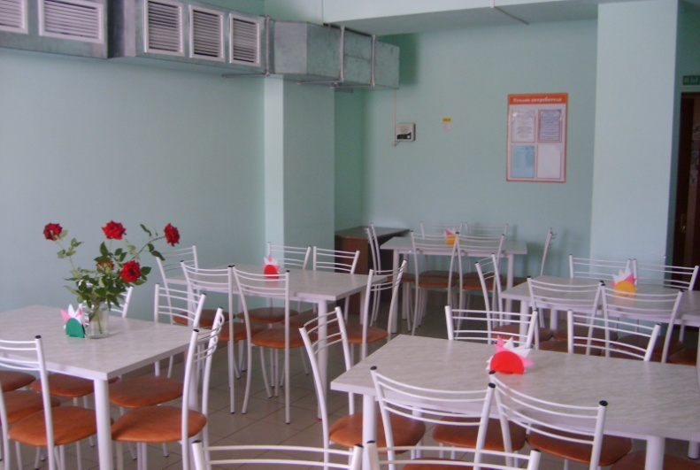
И наконец…любимая ШКОЛА
Кружки на любой вкус
Просторные спортзал, рекреации, столовая

Slide 10
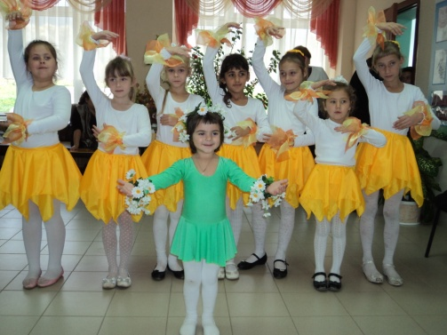
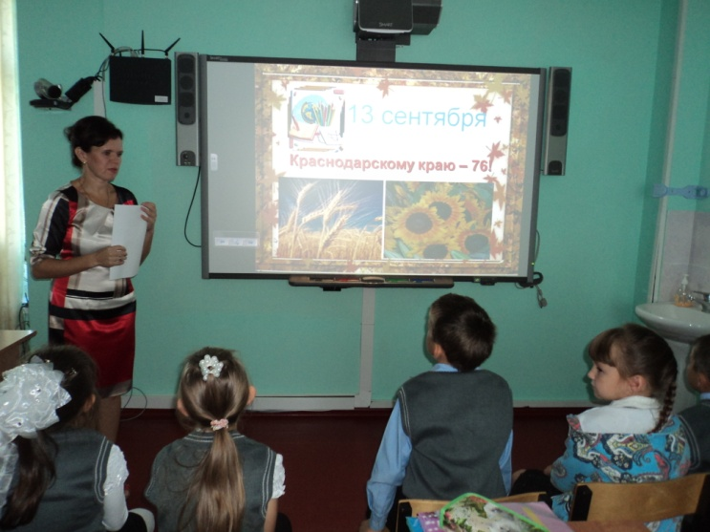
Наша новая школа

Slide 11
Заключение: «После завершения исследования я могу сказать, что стала знать о своём родном селе Безымянном намного больше. Хочу познакомить со своим проектом всех одноклассников. Думаю, что наше село ещё можно долго изучать. Постараюсь продолжить исследование и узнать много нового».

